Slide 1


Slide 2
Il bilancio di esercizio per gli enti del
Terzo settore di grandi dimensioni
Dott. Giampaolo De Simone

Slide 3
Agenda
I) Gli schemi di bilancio degli Enti del terzo settore di grandi dimensioni (DM 5 marzo 2020)
I-a) Le attività diverse: la documentazione della secondarietà e strumentalità attività diverse
I-b) Raccolta fondi occasionali: la rendicontazione (DM 9 giugno 2022)
II) OIC 35. Peculiarità del bilancio ETS.
III) Iter dalla predisposizione all'approvazione al deposito del bilancio
IV) Relazione di Missione – pro memoria
Quesiti

Slide 4
I) Gli schemi di bilancio degli Enti del terzo settore di grandi dimensioni (DM 5 marzo 2020)

Slide 5
I) Gli schemi di bilancio degli Enti del terzo settore di grandi dimensioni
Chi e da quando?
Distinguiamo:
A) Gli ETS di diritto temporaneo (APS, OdV e Onlus) applicano gli schemi del dm 5 marzo 2020 « ... a partire dalla redazione del bilancio relativo al primo esercizio finanziario successivo a quello in corso alla data di pubblicazione del DM 5 marzo 2020 (avvenuta il 18 aprile 2020) → 2021
B) Gli ETS «divenuti tali» per tramite dell'iscrizione al RUNTS applicano le disposizioni del CTS dal momento in cui risultano essere iscritti.

Slide 6
I) Gli schemi di bilancio degli Enti del terzo settore di grandi dimensioni
Gli ETS di diritto temporaneo
Il primo bilancio redatto per gli ETS di diritto temporaneo in base alle nuove disposizioni è stato il bilancio d'esercizio 2021
(è redatto ai sensi art. 13 CTS, e - grazie al rinvio art. 3, co.2 - CTS e DM 5 marzo 2020, → OIC 35 e principi nazionali OIC in quanto applicabili);
Il bilancio 2021 poteva (facoltà) essere predisposto senza comparativo 2020 (OIC 35), anche con riferimento rendiconti per cassa (Nota n.5941 del 05/04/2022 )

Slide 7
I) Gli schemi di bilancio degli Enti del terzo settore di grandi dimensioni
B) Gli ETS «divenuti tali»
Gli ETS che risultano essere iscritti nell'ultimo trimestre dell'esercizio finanziario, in analogia con quanto previsto per il bilancio sociale, possono (ma non devono) redigere il primo bilancio ETS (ex art. 13 CTS) nel periodo successivo (con un periodo massimo, quindi, di 15 mesi.
Vediamo una sch veda esemplificativa per un Ente iscritto nell’anno «202x»:

Slide 8
I) Gli schemi di bilancio degli Enti del terzo settore di grandi dimensioni
Nota: schemi di bilancio d'esercizio per le associazioni non ONLUS, se iscritti al RUNTS nell'anno 202X:
Bilanci anni precedenti all’iscrizione al RUNTS | Nota MLPS 5 aprile 2022 N. 5941 | Schema libero
Iscrizione entro i primi 3 trimestri anno 202X |  | Obbligatori schemi DM 5/3/2020 dal 202X compreso
Iscrizione nel 4° trimestre 202X |  | (Eccezionalmente) Bilancio 202X schema libero
Bilanci esercizi successivi all'iscrizione al RUNTS (dal 202x+1) |  | Sempre obbligatori schemi DM 5/3/2020 dal bilancio 202X+1

Slide 9
I) Gli schemi di bilancio degli Enti del terzo settore di grandi dimensioni
E quando l’organo di controllo ?? Quando il revisore??
La nota 14432 del 22.12.2023, indica che per i neo-iscritti al RUNTS, l’obbligo dell’OdC e del Revisore sorge qualora nel biennio precedente siano stati raggiunti i limiti dimensionali (ex artt. 30 e 31 CTS) al momento e per l’effetto dell’iscrizione. Quindi raggiunta l’iscrizione, va osservato il biennio antecedente per controllare l’obbligo dell’Ente.

Slide 10
I) Gli schemi di bilancio degli Enti del terzo settore di grandi dimensioni
Le diverse tipologie di bilancio
RENDICONTO PER CASSA per Enti con
ricavi < 220.000 (FACOLTA’): PRINCIPIO DI CASSA
2. BILANCIO “ORDINARIO” per tutti gli altri soggetti, (OBBLIGO): PRINCIPIO DI COMPETENZA

Slide 11
I) Gli schemi di bilancio degli Enti del terzo settore di grandi dimensioni
Bilancio ordinario
SCHEMI FISSI!!!
Stato patrimoniale
Rendiconto gestionale
Relazione di missione
Predisposizione conforme a:
clausole generali
principi generali di bilancio, criteri di valutazione articoli 2423, 2423-bis e 2426 del codice civile
principi contabili nazionali, in quanto compatibili con l’assenza dello scopo di lucro e con le finalità civiche, solidaristiche e di utilità sociale degli enti del Terzo settore.
L’ente dà atto nella relazione di missione dei principi e criteri di redazione adottati.

Slide 12
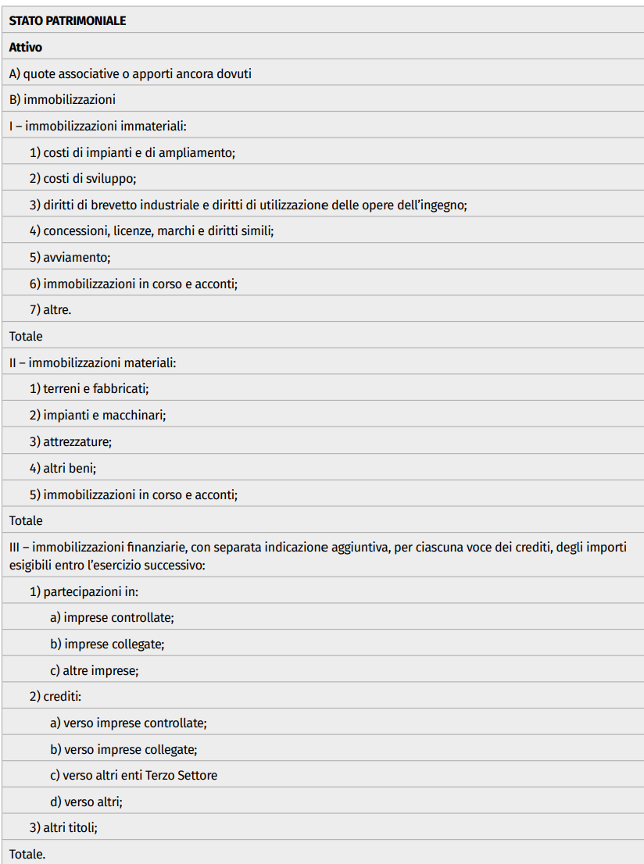
MOD. A
STATO PATRIMONIALE
Lo stato patrimoniale deve essere redatto in conformità al seguente schema:
Nota: Secondo il DM: Le voci precedute da numeri arabi o da lettere minuscole dell'alfabeto, possono essere suddivise - senza eliminare la voce complessiva e l'importo corrispondente -; raggruppate; aggiunte. Se per due esercizi successivi le voci precedute da numeri arabi o voci precedute da lettere minuscole hanno importi nulli possono essere eliminate. Eventuali raggruppamenti o eliminazioni delle voci di bilancio devono risultare esplicitati nella relazione di missione.

Slide 13
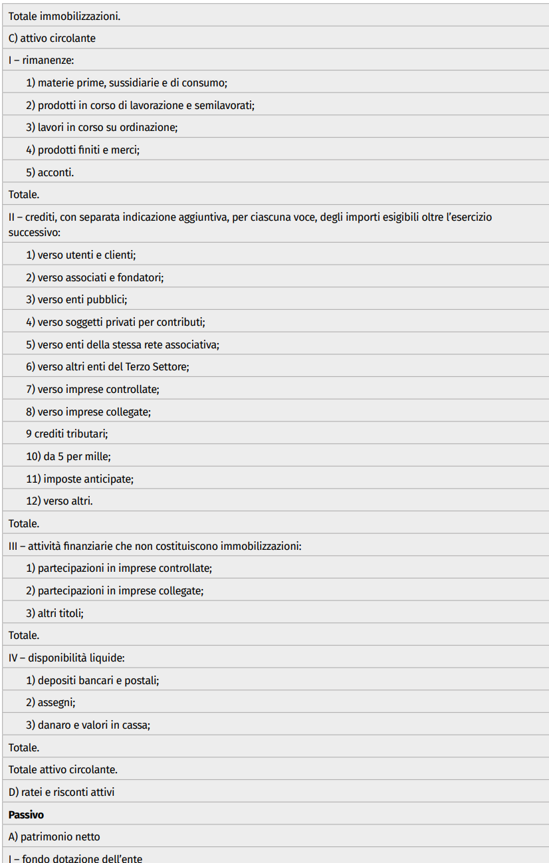
MOD. A
STATO PATRIMONIALE
Si tratta dello schema descritto dall’art. 2424 del codice civile con adeguate modifiche al fine di far emergere le caratteristiche distintive degli ETS rispetto alle società:
non vanno indicati i rapporti con consociate poiché inesistenti per gli ETS;
nel patrimonio netto troviamo il fondo di dotazione iniziale; le riserve libere (risultato gestionale non vincolato); le riserve vincolate (per scelta del «management» e/o da terzi donatori).

Slide 14
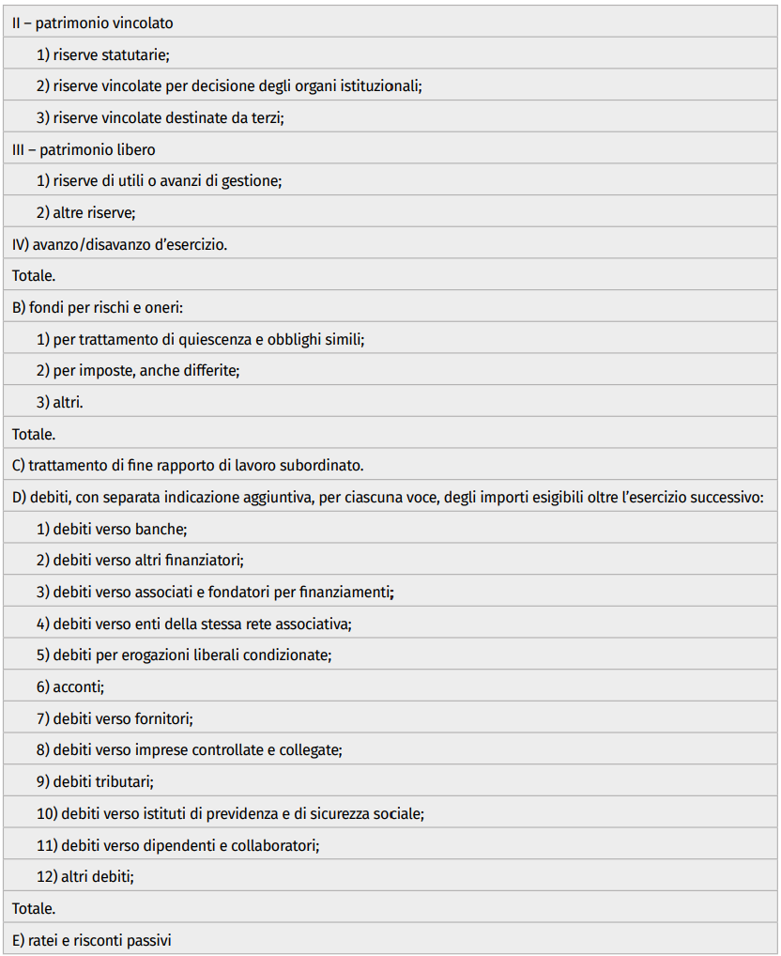
MOD. A
STATO PATRIMONIALE
Debiti contratti a fronte di erogazioni liberali che possono essere considerate come acquisite in via definitiva dall’ente al verificarsi di un predeterminato fatto o al
soddisfacimento di una specifica
situazione (si pensi alle sovvenzioni nella cooperazione internazionale).
Si tratta di somme che, al non verificarsi della suddetta condizione, è prevista la restituzione.

Slide 15
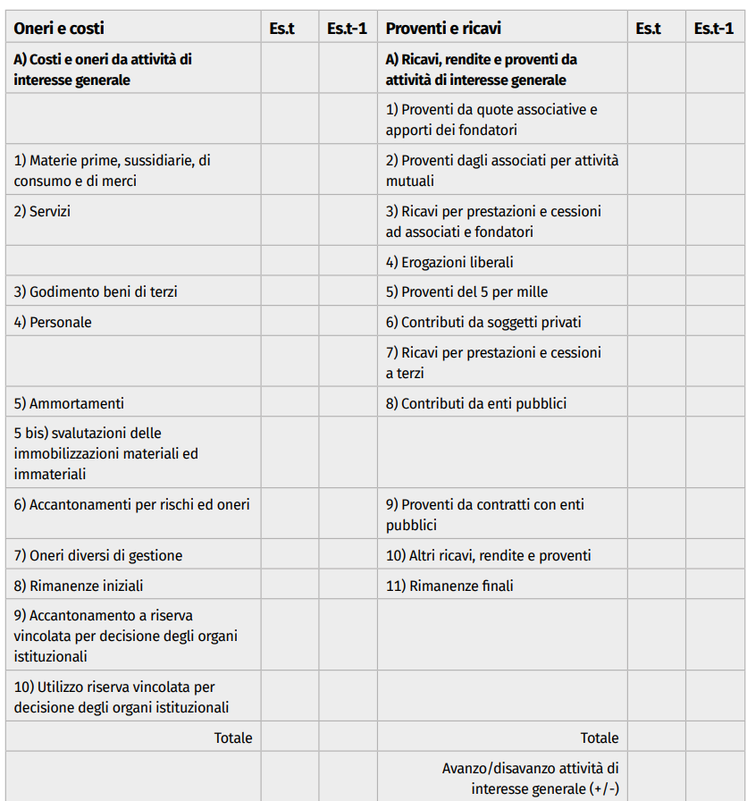
MOD. B RENDICONTO GESTIONALE
Il rendiconto gestionale deve essere redatto in conformità al seguente schema:
Entrate e Uscite ex art. 5
Il Rendiconto gestionale è a sezioni contrapposte e suddiviso in sezioni con evidenza degli avanzi/disavanzi risultanti di ciascuna sezione: A) Attività di interesse generale; B) Attività diverse;
C) Attività di raccolta fondi;
D) Attività finanziarie e patrimoniali;
E) Supporto generale.
In calce è presente un prospetto facoltativo dedicato ai costi e proventi figurativi.

Slide 16
Gli schemi di bilancio degli Enti del terzo settore di grandi dimensioni (DM 5 marzo 2020).
I-a) Le attività diverse: la documentazione secondarietà e strumentalità attività diverse

Slide 17
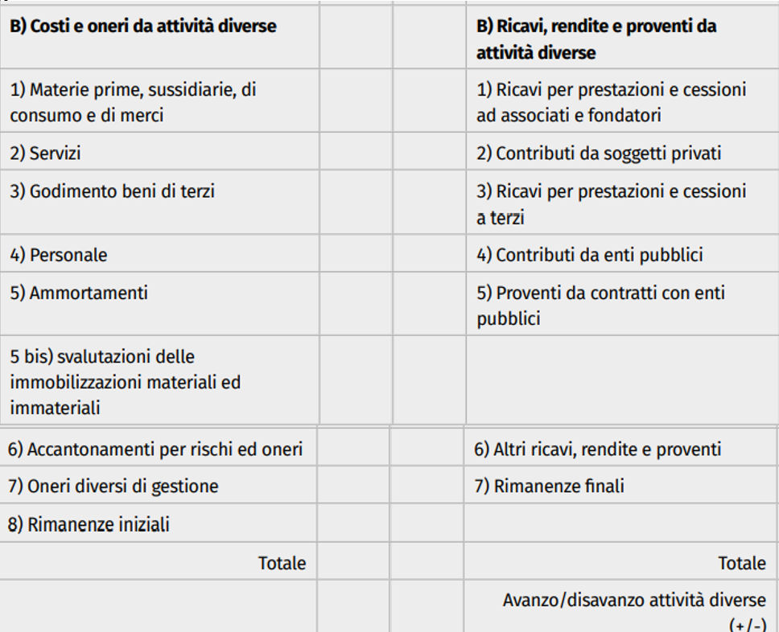
MOD. B RENDICONTO GESTIONALE
Entrate e Uscite ex art. 6
B) attività diverse:
Una delle condizioni necessarie per assumere la qualifica di ente del Terzo settore (Ets) è quella di svolgere, in via esclusiva o principale, una o più attività di interesse generale per il perseguimento delle finalità civiche, solidaristiche e di utilità sociale.
Le attività diverse possono essere svolte se STRUMENTALI e SECONDARIE.
Sono considerate strumentali le attività diverse, finalizzate a supportare, sostenere, promuovere o agevolare il perseguimento delle finalità istituzionali dell’Ets.
Sono secondarie se (alternativamente):
Ricavi diversi ≤ al 30% delle entrate complessive
Oppure
→ Ricavi diversi ≤ al 66% dei costi complessivi (inclusi i figurativi!)

Slide 18
Prima di continuare…
………introduciamo i Costi e proventi figurativi

Slide 19
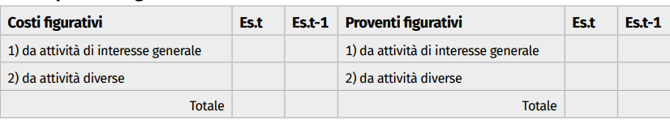
Costi e proventi figurativi
Quale sarebbe stato il prezzo che l’ente avrebbe corrisposto se avesse acquisito sul mercato la risorsa (prestazioni professionali o di lavoro, beni, disponibilità di immobili, altro) non gratuitamente?
Devono essere basate su rilevazioni ausiliarie, dati oggettivi, (CCNL per il lavoro dei volontari, parcella di un professionista, ecc.)
Se si compila tale sezione è obbligatoria la redazione del relativo prospetto del punto 22) della Relazione di Missione dove indicare:
i costi figurativi relativi all’impiego di volontari.

Slide 20
Esempio: Attività diverse in presenza di costi figurativi (1 / 2)
Ipotesi di un Ente con attività diverse che presenta nell’esercizio 202x un rendiconto gestionale come quello sopra esposto.
È uno schema semplificato, non si fa così!
L’ente non supera il test della secondarietà adottando il primo indicatore (Ricavi Diversi ≤ al 30% delle entrate complessive), poiché i ricavi da attività diverse sono pari a circa il 64,9% delle entrate complessive, superando la soglia massima prevista del 30%:
Ricavi delle attività diverse = | 1.550 | = | 64,9%
Entrate complessive | 2.390 |  | (segue)

Slide 21
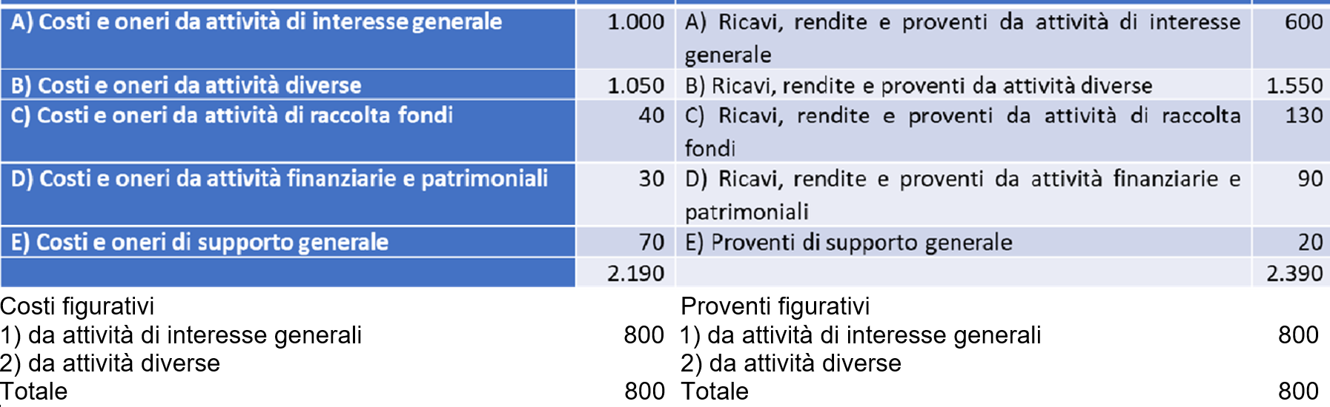
Esempio: Attività diverse in presenza di costi figurativi (2 / 2)
Se l’ETS ha svolto nell’esercizio parte della propria attività con l’apporto dei volontari per (ad esempio) complessive 200 h di prestazioni e si ipotizza che il costo dell’attività (come da CCNL) sia di 4 €/ora, i costi figurativi saranno pari a 800 € (200h x 4€/h). Questa sarà la situazione:
L’ETS supera il test di secondarietà applicando il secondo indicatore (Ricavi diversi ≤ al 66% dei costi complessivi ):
Ricavi delle attività diverse = | 1.550 | = | 51,8%
Costi complessivi | 2.190 + 800

Slide 22
Le Attività diverse 1/2
Principi fondamentali:
- non possono essere anche attività di interesse generale (salvo OdV, vedasi art. 33,co.
3), e
- devono essere strumentali a queste ultime.
L'organo di amministrazione è responsabile delle decisioni sulle attività diverse. Queste attività, spesso di natura imprenditoriale, richiedono una valutazione attenta dei pro e dei contro, considerando l'impatto fiscale e la fattibilità delle attività proposte.
Esempi di attività diverse:
sponsorizzazioni,
licenze,
vendita di gadget o di servizi al di fuori delle raccolte pubbliche di fondi occasionali,
charity shop con vendita vera e propria e continuativa
e negozi online continuativi.

Slide 23
Le Attività diverse 2/2
ODV. Art. 33 co. 3 CTS:
«Per l'attività di interesse generale prestata le organizzazioni di volontariato possono ricevere, soltanto il rimborso delle spese effettivamente sostenute e documentate, salvo che tale attività sia svolta quale attività secondaria e strumentale nei limiti di cui all'articolo 6»
In via eccezionale (solo per loro) lo svolgimento delle attività in modalità commerciale (secondo quanto previsto dall’art 79, c 2 del Codice) “sposta” quella specifica attività di interesse generale tra il novero delle attività diverse.
Quindi:
se Entrate delle AIG sono ≤ alle spese → sono di interesse generale
Se Entrate delle AIG sono > alle spese → l’attività è diversa «secondaria e strumentale nei limiti di cui all'articolo 6»

Slide 24




Attenzione!
N.B.: nel caso dell’esempio le Entrate diverse sono € 64.201,48

Slide 25

Scelgo questo
Rammentiamo che nel caso dell’esempio le Entrate diverse sono € 64.201,48

Slide 26
ENTE CHE SUPERA I LIMITI QUANTITATIVI DI SECONDARIETA’
Che succede?
Ai sensi dell’articolo 4 dello stesso D.M.107/21, l’ente ha l’obbligo di segnalarlo all’ufficio del Runts territorialmente competente entro 30 giorni dalla data di approvazione del bilancio.
La mancata segnalazione, tra l’altro ai sensi del comma terzo dell’art. 4 del DM 107, ha quale conseguenza la cancellazione dell’ente dal Runts (con gli effetti a
ciò collegati, tra i quali rientra anche la devoluzione del patrimonio ad altri Ets).

Slide 27
IL SECONDO ANNO DEVE RIENTRARE DALLO SFORAMENTO
Art. 4, secondo comma Dm 107/21 del decreto in parola secondo il quale l’ente che ha segnalato il mancato rispetto dei limiti dovrà nell’esercizio successivo rientrare dello “sforamento” effettuato in una percentuale almeno pari alla misura del superamento dei limiti nell’esercizio precedente.
(esempi:
1. Se il rapporto Ric diversi / ric. Totali era 44% allora era superiore di
44% - 30% = 14%. Il prossimo anno dovrà essere al massimo 30%-14%
= 16%)
2. Se ho «sforato» del 12% (secondo metodo) cioè i ricavi diversi sono il
78% rispetto alle costi complessivi, l’anno dopo, i ricavi diversi devono
essere al massimo il 66%-12% = 54% dei costi complessivi)

Slide 28
E se non rientro????
Nel caso del mancato rispetto della percentuale di rientro rispetto all’esubero effettuato l’anno precedente, l’ufficio competente del Runts, dovrà disporre la cancellazione dell’ente dal Runts (con gli effetti a ciò collegati, tra i quali rientra anche la devoluzione del patrimonio ad altri Ets).

Slide 29
Gli schemi di bilancio degli Enti del terzo settore di grandi dimensioni (DM 5 marzo 2020)
I-b) Raccolta fondi occasionali: la rendicontazione (DM 9 giugno 2022)

Slide 30
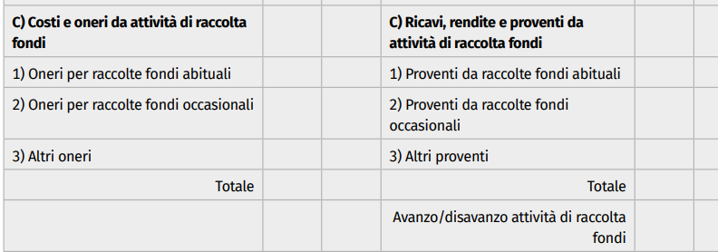
MOD. B RENDICONTO GESTIONALE
C) Raccolta fondi
Art. 87, co. 6 Cts: Ets non commerciali che effettuano raccolte pubbliche di fondi redigono un rendiconto specifico (da conservare per dieci anni) con una relazione illustrativa, delle raccolte effettuate occasionalmente;
Art. 48, co. 3: lo depositano al RUNTS;
Mod. D del decreto del 5 marzo 2020 dispone, poi, al punto 24 che sia riportato nella relazione di missione "una descrizione dell'attività di raccolta fondi rendicontata nella Sezione C del Rendiconto gestionale.
Il fac simile è nel DM 22 luglio 2022 (ultime due pagine)
ATTENZIONE AL PIANO DEI CONTI: lo schema del Rendiconto raccolta fondi occasionale chiede un maggior dettaglio rispetto al Rendiconto gestionale!!

Slide 31
CASO PRATICO: QUESITO DI UN PARTECIPANTE AL WEBINAR
DOMANDA:
Una associazione distribuisce calendari nel periodo natalizio e li offre sia ai soci che al pubblico, chiedendo erogazioni liberali senza un contributo fisso. La raccolta inizia verso la fine di novembre ma può estendersi fino a febbraio o marzo, a volte anche aprile se la consegna è ritardata. Si chiede se questa attività debba essere considerata una raccolta fondi e resa come tale.
RISPOSTA
La raccolta fondi occasionale deve essere rendicontata a fine anno solare.
Nel caso dell’esempio → Rendiconto 01/11/202x – 31/12/202X
→ Rendiconto 01/01/202x+1 – 30/04/202X+1
E’ importante la corrispondenza tra i dati della Sezione C) del Rendiconto gestionale/rendiconto di cassa e la rendicontazione

Slide 32
Check Attività diverse e raccolta fondi

Slide 33
I) Gli schemi di bilancio degli Enti del terzo settore di grandi dimensioni (DM 5 marzo 2020) (segue)

Slide 34
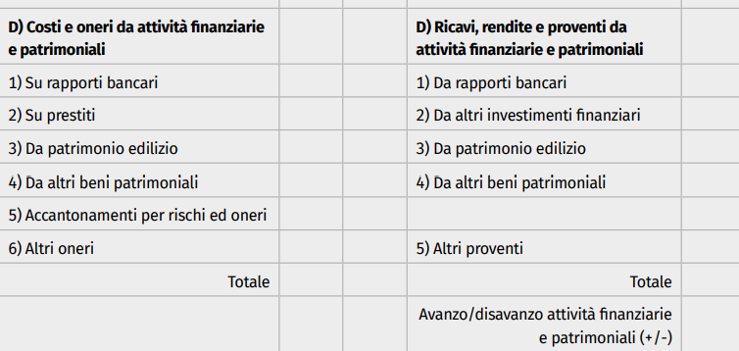
MOD. B RENDICONTO GESTIONALE
D) attività finanziarie e patrimoniali
Dal glossario: Costi e oneri/Ricavi, rendite e proventi da attività finanziarie e patrimoniali - componenti negativi / positivi di reddito derivanti da operazioni aventi natura di raccolta finanziaria / generazione di profitti di natura finanziaria e di matrice
patrimoniale, primariamente connessa alla gestione del patrimonio immobiliare, laddove tale attività non sia attività di interesse generale ai sensi dell'art. 5 del d.lgs. 2agosto 2017, n. 117 e s.m.i. Laddove si tratti invece di attività di interesse generale, i componenti di reddito sono imputabili nell'area A del rendiconto gestionale.

Slide 35
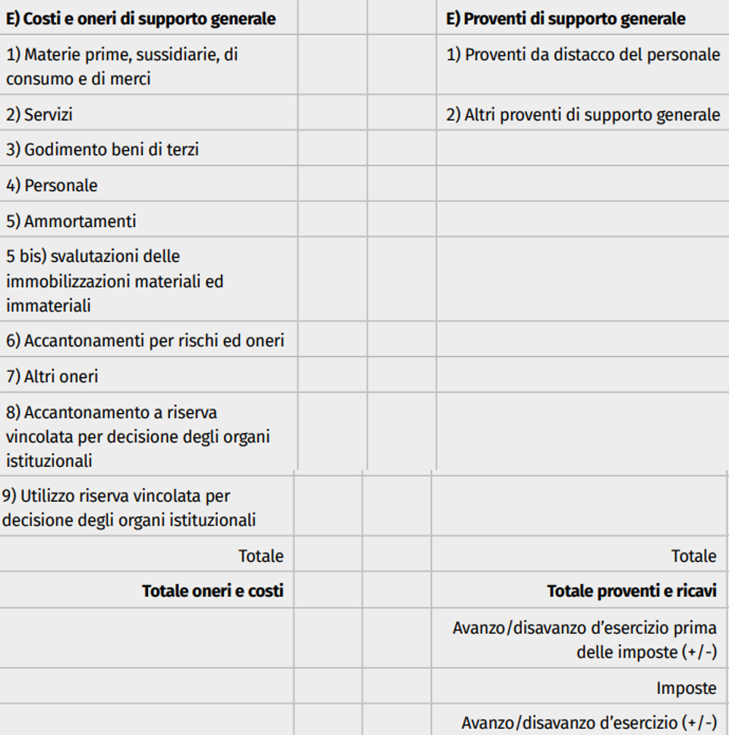
MOD. B RENDICONTO GESTIONALE
E) Attività di supporto generale
In normativa non c’è alcuna definizione esplicita.
Si ritiene che rientrino in quest’area “le attività di supporto generale, attività di direzione e di conduzione dell’azienda necessarie all’esistenza delle condizioni organizzative di base” (CNDCEC).
Si può anche ritenere che in essa rientrino tutte le operazioni non pertinenti alle altre Aree definite dal DM.

Slide 36
II) OIC 35. Peculiarità del bilancio ETS.

Slide 37
OIC35 TRANSAZIONI NON SINALLAGMATICHE
L’OIC 35 definisce le transazioni non sinallagmatiche come le transazioni per le quali non è prevista una controprestazione (ad esempio le erogazioni liberali, i proventi da 5 per mille, raccolta fondi e contributi).
Le transazioni non sinallagmatiche
danno luogo all’iscrizione nello stato patrimoniale ad attività rilevate al FV alla data di acquisizione,
la cui contropartita di tale attività è un provento da rilevarsi nell’apposita area gestionale (sulla base della tipologia di attività svolta e nella voce più appropriata).
Le risorse derivanti da transazioni non sinallagmatiche possono essere:
  Vincolate dall’organo amministrativo dell’ente; oppure
  Vincolate da terzi; oppure
  Condizionate da terzi

Slide 38
Le “erogazioni liberali” sono definite dal Glossario del decreto come “atti che si contraddistinguono per (…)
  - L’arricchimento del beneficiario con corrispondente riduzione di ricchezza da parte di chi compie l’atto;
  - lo spirito di liberalità (inteso come atto di generosità effettuato in mancanza di qualunque forma di costrizione)”
Erogazioni liberali vincolate – liberalità assoggettate, per volontà del donatore, di un terzo esterno o dell’Organo amministrativo dell’ente, ad una serie di restrizioni e/o di vincoli che ne delimitano l’utilizzo, in modo temporaneo o permanente.
Erogazioni liberali condizionate – liberalità aventi una condizione imposta dal donatore in cui è indicato un evento futuro e incerto la cui manifestazione conferisce al promittente il diritto di riprendere possesso delle risorse trasferite o lo libera dagli obblighi derivanti dalla promessa.

Slide 39
Le erogazioni liberali vincolate da terzi (…nascono con il vincolo)
Danno luogo a:
→ annotazione in «dare» nell’attivo dello Stato patrimoniale
→ corrispondente incremento in «avere» AII “patrimonio vincolato”
__________________________________
dare avere
Bene donato dare € 1.000 (SP)
AII) Patrimonio vincolato € 1.0000 (SP)
__________________________________
e successivamente al verificarsi della spesa «vincolata» (vedi pag. seguente):
→ rilasciate rendiconto gestionale (voce A4 “erogazioni liberali”) in proporzione all’esaurirsi del vincolo.
__________________________________
AII) Patrimonio vincolato € 200,00(SP)
A4) Erogazioni liberali € 200,00(RG)
__________________________________

Slide 40
Le erogazioni liberali vincolate da terzi
Il rilascio della quota a riserva vincolata (vedi slide precedente) avviene contestualmente al sostenimento del pertinente costo (per quota pari al costo che supponiamo sia € 200)
__________________________________
CIV) Disponibilità liquide € 200,00
A7) oneri di gestione € 200,00
__________________________________

Slide 41
Le erogazioni liberali vincolate da organi sociali (…non nascono ci diventano…)
Somma ricevuta non vincolata e successiva decisione di vincolare le risorse ricevute a progetti specifici
__________________________________
dare avere
C IV) disponibilità liquide € 1.000(SP)
A4) Erogazioni liberali € 1.0000(RG)
__________________________________
In seguito alla decisione:
A9) “Accantonamento a ris. vincolata per
decisione degli organi istituzionali”
(oppure E8) “Accantonamento a ris.
vincolata per decisione oo. Ii.” €1.000,00 (RG)
AII 2) “Ris. vincolata per decisione degli oo. ii” € 1.000,00 (SP)
Al verificarsi del «vincolo», il rilascio della riserva:

Slide 42
Le erogazioni liberali vincolate da organi sociali
Al momento dell’utilizzo della somma vincolata… si gira la riserva al rendiconto gestionale:
dare avere
AII 2) “Ris. vincolata per decisione degli oo. ii” € 1.000,00 (S.P.)
A10) Utilizzo riserva vincolata € 1.000,00 (RG)
(oppure E9) “Utilizzo ris. Vinc. decisione degli oo ii”

Slide 43
Erogazioni liberali condizionate (..se non spendo rimborso….)
Le erogazioni liberali condizionate sono rilevate nell’attivo patrimoniale in contropartita al debito iscritto nella voce D5) “debiti per le erogazioni liberali condizionate”, il quale sarà, poi, rilasciato proporzionalmente al rendiconto gestionale in funzione del venir meno della condizione
dare avere
C IV) disponibilità liquide € 1.000(SP)
D5) debiti per erogazioni liberali € 1.0000(SP)
A seguito del verificarisi della condizione (ad es. acquisto di un bene o sostenimento di spese relative ad un «progetto»:
D5) debiti per erogazioni liberali € 1.0000(SP)
A4) Erogazioni liberali € 1.000 (RG)

Slide 44
Erogazioni liberali libere
In assenza di vincoli le erogazioni liberali sono imputate a ricavo
dare avere
C IV) disponibilità liquide € 1.000(SP)
A4) Erogazioni liberali € 1.000 (RG)

Slide 45
5 per mille
Sono contabilizzati subito nella voce A5 “Entrate del 5 per mille” del rendiconto gestionale. Se vincolate a progetti sono assimilate a quella delle erogazioni liberali vincolate (giro a Patrimonio vincolato),
dare avere
C IV) disponibilità liquide € 1.000(SP)
A4) Erogazioni liberali € 1.000 (RG)

Slide 46
Quote associative
Sono entrate di competenza.
Al versamento:
dare avere
C IV) disponibilità liquide € 10(SP)
A1) Proventi da Quote € 10 (RG)
A fine esercizio per le quote non versate:
A) Quote associative ancora dovute € 100(SP)
A1) Proventi da Quote € 100 (RG)

Slide 47
III) Iter dalla predisposizione all'approvazione al deposito del bilancio

Slide 48
Ipotesi di iter approvazione bilancio
CHI | COSA | QUANDO
Consiglio direttivo / Organo amministrativo (con il supporto dell’ufficio amministrativo e dei professionisti) | Predisposizione del progetto di Bilancio e Rendiconto raccolte occasionali
Consiglio direttivo / Organo amministrativo | Approvazione del progetto di Bilancio e Rendiconto raccolte occasionali e invio all’Organo di controllo e al Revisore | 31 marzo (data consigliata) (comunque non oltre il 31 maggio)
Revisore dei conti | Relazione al bilancio | Almeno 15 giorni prima dell’assemblea dei soci (data consigliata)
Organo di controllo | Relazione al Bilancio | Almeno 15 giorni prima dell’assemblea dei soci (data consigliata)
Assemblea dei soci | Pubblicazione del fascicolo di bilancio e Rendiconto raccolte occasionali / Messa a disposizione dei soci presso la sede. Convocazione assemblea dei soci | Almeno 15 giorni prima della data prevista per la prima adunanza Entro 120 giorni chiusura esercizio (data consigliata) (comunque non oltre il 30 giugno)
Assemblea dei soci | Approvazione del bilancio d’esercizio. | Entro 120 giorni chiusura esercizio (data consigliata) (comunque non oltre il 30 giugno)
Consiglio direttivo / Organo amministrativo | Deposito del bilancio d’esercizio e delle relazioni dell’Organo di controllo e del revisore al RUNTS | Entro il 30 giugno (termine perentorio previsto dall’art. 48 Codice ETS)

Slide 49
IV) Relazione di Missione – pro memoria

Slide 50
Relazione di missione
La relazione deve indicare, …, e se rilevanti
1) | - informazioni generali sull’ente - la missione perseguita - le attività di interesse generale di cui all’art. 5 richiamato nello statuto - indicazione della sezione del RUNTS in cui l’ente è iscritto e del regime fiscale applicato - sede/i - attività svolte
2) | - i dati sugli associati o sui fondatori e sulle attività svolte nei loro confronti; informazioni sulla partecipazione degli associati alla vita dell’ente; Distinguendo tra n. soci e n. volontari attivi (preferibilmente ad inizio e chiusura dell’esercizio) n. volontari in possesso di relative abilitazione : allegato A, DAE, … indicare in n. di assemblee tenute
3) | - i criteri applicati nella valutazione delle voci di bilancio, nelle rettifiche di valore e nella conversione dei valori non espressi all’origine in moneta avente corso legale nello Stato; - eventuali accorpamenti ed eliminazioni delle voci di bilancio rispetto al modello ministeriale
4) | I movimenti delle immobilizzazioni, specificando per ciascuna voce: - costo - eventuali contributi - precedenti rivalutazioni - precedenti ammortamenti e svalutazioni - acquisizioni - spostamenti da una ad un’altra voce - le alienazioni avvenute nell’esercizio - le rivalutazioni (dell’esercizio) - ammortamenti e svalutazioni effettuati nell’esercizio - il totale delle rivalutazioni riguardanti le immobilizzazioni esistenti alla chiusura dell’esercizio;

Slide 51
Relazione di missione
5) | La composizione delle voci “costi di impianto e di ampliamento” “costi di sviluppo” nonché le ragioni della iscrizione ed i rispettivi criteri di ammortamento
6) | Distintamente per ciascuna voce, l’ammontare dei crediti e dei debiti di durata residua superiore a 5 anni, e dei debiti assistiti da garanzie reali su beni sociali, con specifica indicazione della natura delle garanzie
51

Slide 52
Relazione di missione
7) | La composizione delle voci “ratei e risconti attivi” e “ratei e risconti passivi” e della voce “altri fondi” dello stato patrimoniale
8) | Le movimentazioni delle voci di patrimonio netto devono essere analiticamente indicate, con specificazione in appositi prospetti della loro origine, possibilità di utilizzazione, con indicazione della natura e della durata dei vincoli eventualmente posti, nonché della loro avvenuta utilizzazione nei precedenti esercizi - riserve vincolate per decisione degli organi istituzionali - riserve vincolate da terzi - contributi c/beni strumentali Con descrizione del vincolo, della data in cui è sorto e del relativo impiego ed utilizzo
9) | una indicazione degli impegni di spesa o di reinvestimento di fondi o contributi ricevuti con finalità specifiche;
10) | una descrizione dei debiti per erogazioni liberali condizionate;
11) | Un’analisi delle principali componenti del rendiconto gestionale, organizzate per categoria, con indicazione dei singoli elementi di ricavo e di costo di entità o incidenza eccezionali;
12) | una descrizione della natura delle erogazioni liberali ricevute;

Slide 53
Relazione di missione
13) | Il numero medio dei dipendenti, ripartito per categoria, nonché il n. dei volontari iscritti nel registro dei volontari di cui all’art. 17 c.1, che svolgono la loro attività in modo non occasionale; n. medio dei dipendenti per categoria; n. dei volontari da registro al 31 dicembre (dato puntuale) di ogni esercizio (ed inciderà anche sul calcolo utilizzato per giustificare il proprio profilo giuridico);
14) | l’importo dei compensi spettanti all’organo esecutivo, all’organo di controllo, nonché al soggetto incaricato della revisione legale. Gli importi possono essere indicati complessivamente con riferimento alle singole categorie sopra indicate; si richiamano i compensi deliberati ed iscritti a bilancio per competenza e non i rimborsi spese Consiglio Direttivo Organo di Controllo Organo di Revisione
15) | un prospetto identificativo degli elementi patrimoniali e finanziari e delle componenti economiche inerenti i patrimoni destinati ad uno specifico affare di cui all’art. 10 del D.lgs 117/17;
16) | le operazioni realizzate con parti correlate, precisando l’importo, la natura del rapporto e ogni altra informazione necessaria per la comprensione del bilancio relativa a tali operazioni, qualora le stesse con siano state concluse a normali condizioni di mercato. Le informazioni relative alle singole operazioni possono essere aggregate secondo la loro natura, salvo quando la loro separata evidenziazione sia necessaria per comprendere gli effetti delle operazioni medesime sulla situazione patrimoniale e finanziaria e sul risultato economico dell’ente;

Slide 54
Relazione di missione
17) | La proposta di destinazione dell’avanzo, con indicazione degli eventuali vincoli attribuiti all’utilizzo parziale o integrale dello stesso, o di copertura del disavanzo; Riportando obbligatoriamente i relativi importi numerici e la relativa destinazione;
18) | L’illustrazione della situazione dell’ente e dell’andamento della gestione. L’analisi è coerente con l’entità e la complessità dell’attività svolta e può contenere, nella misura necessaria alla comprensione della situazione dell’ente e dell’andamento e del risultato della sua gestione, indicatori finanziari e non finanziari, nonché una descrizione dei principali rischi e incertezze. L’analisi contiene, ove necessario per la comprensione dell’attività, un esame dei rapporti sinergici con altri enti e con la rete associativa di cui l’organizzazione fa parte;
19) | L’evoluzione prevedibile della gestione e le previsioni di mantenimento degli equilibri economici e finanziari; Programmazione nel rispetto dei budget;
20) | L’indicazione delle modalità di perseguimento delle finalità statutarie, con specifico riferimento alle attività di interesse generale; Art. 13 c.1 CTS es.: descrizione degli strumenti tramite i quali viene perseguita l’attività di interesse generale, richiamando le modalità ed i principali intervento effettuati;
21) | Informazioni e riferimenti in ordine al contributo che le attività diverse forniscono al perseguimento della missione dell’ente e l’indicazione del carattere secondario e strumentale delle stesse; Art.6 CTS - contributo fornito al perseguimento della missione; - documentazione del carattere secondario e strumentale

Slide 55
Relazione di missione
22) | Un prospetto illustrativo dei costi e dei proventi figurativi, se riportati in calce al rendiconto gestionale, da cui si evincano: - i costi figurativi relativi all’impiego di volontari iscritti al Registro di cui all’art. 17 c.1 del D.lgs. 117/17 - le erogazioni gratuite di denaro e le cessioni o erogazioni gratuite di beni o servizi, per il loro valore normale; - la differenza tra il valore normale dei beni o servizi acquistati ai fini dello svolgimento dell’attività statutaria e il loro costo effettivo di acquisto; accompagnato da una descrizione dei criteri utilizzati per la valorizzazione degli elementi di cui agli alinea precedenti; Quindi si consiglia un prospetto in cui si riepilogano: costi e proventi figurativi: Documentare i criteri di valorizzazione dei costi figurativi
Notes:
55

Slide 56
Relazione di missione
23) | La differenza retributiva tra lavoratori dipendenti, per finalità di verifica del rispetto del rapporto uno a otto, di cui all’art. 16 del D.lgs. 117/17 e successive modifiche ed integrazioni, da calcolarsi sulla base della retribuzione annua lorda, ove tale informativa non sia già stata resa o debba essere inserita nel bilancio sociale dell’ente;
24) | Una descrizione dell’attività di raccolta fondi rendicontata nella sezione C del rendiconto gestionale, nonché il rendiconto specifico previsto dall’art. 87 c.6, dal quale devono risultare, anche a mezzo di una relazione illustrativa, in modo chiaro e trasparente, le entrate e le spese relative a ciascuna delle celebrazioni, ricorrenze o campagne di sensibilizzazione effettuate occasionalmente di cui all’art. 79 c. 4 lettera a) del D.lgs. 117/17. Rendicontazione delle raccolte occasionali; il prospetto della relazione di missione dovrà essere riconciliato con le risultanze della sezione C del bilancio;
Si ricorda infine l’obbligo di pubblicare sul sito le somme ricevute a titolo di sovvenzioni, sussidi, vantaggi, contributi o aiuti in denaro o in natura, non aventi carattere generale e privi di natura corrispettiva, retributiva o risarcitoria, ricevuti dalla Pubblica Amministrazione per importi superiori a 10.000 euro.
Pubblicare sul sito Internet il rendiconto del 5 per mille (già inviato al MLPS).

